Slide 1
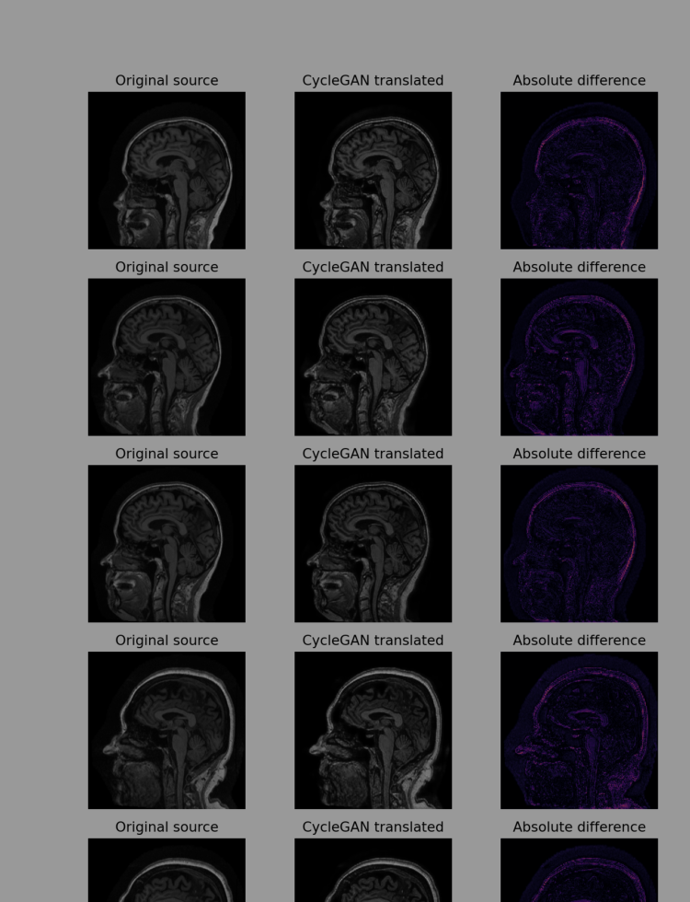
DL26
TRACK 8
Domain Adaptation su MRI ADNI
Scanner Signatures, CycleGAN e classificazione CN vs AD
Gruppo: EventHorizon
Membri: Alessia Micieli , Graziano Murabito
Repository GitHub: https://github.com/AlessiaMicieli26/EventHorizon_Track8
Obiettivo: capire quale tecnica di augmentation generalizza meglio quando si passa da Siemens + GE a Philips.
Università di Catania · 2026

Slide 2
CONTESTO
Il problema è il domain shift tra scanner MRI
Lo stesso esame può apparire diverso a seconda del produttore e delle statistiche di acquisizione.
Un modello può imparare pattern dello scanner invece che pattern della malattia.
Effetto dello scanner
Cambiano contrasto, intensità e statistiche visive anche se il contenuto anatomico è simile.
Conseguenza
Un classificatore addestrato su un dominio può degradare quando viene testato su un produttore non visto.
Sfida
Migliorare la generalizzazione cross-scanner senza perdere l’informazione diagnostica rilevante.
Domain Adaptation on ADNI MRI
2

Slide 3
OBIETTIVO
Train su due produttori, test su un produttore mai visto
Il task finale è la classificazione binaria CN vs AD.
TASK
Classificazione CN vs AD su MRI strutturali ADNI.
Research question
Quale strategia di augmentation generalizza meglio su Philips: CycleGAN, VAE residuale o AdaIN?
SOURCE
SIEMENS + GE Medical Systems
TARGET
PHILIPS Medical Systems
Domain Adaptation on ADNI MRI
3

Slide 4
DATI
Dataset piccolo e split patient-level
Lo split a livello paziente evita leakage tra training e test.
Split | Scansioni | Soggetti | Dominio
Source train | 81 | 24 | Siemens + GE
Source val | 21 | 7 | Siemens + GE
Target adapt | 36 | 10 | Philips
Target test | 35 | 11 | Philips
173 volumi MRI dopo il preprocessing
52 soggetti totali
Classi diagnostiche:
CN
AD
Produttori considerati:
Siemens
GE Medical Systems
Philips Medical Systems
Il dataset è sbilanciato verso la classe healthy: per questo usiamo anche la macro-F1
Da ricordare
Il target adaptation set è separato dal target test e viene usato come dominio target non etichettato.
Domain Adaptation on ADNI MRI
4

Slide 5
PIPELINE
Una pipeline end-to-end, modulare e riproducibile
Dal preprocessing dei volumi al confronto finale tra modelli.
1
2
3
4
5
1. Preprocessing
Filtro T1, 3T, CN vs AD Normalizzazione e salvataggio .npy
2. Split domini
Source: Siemens + GE Target: Philips
3. Augmentation
CycleGAN VAE residuale AdaIN
4. Training
CNN source-only e modelli aumentati
5. Evaluation
Accuracy e macro-F1 sul target test Philips
Repository
La struttura del progetto separa chiaramente dataset, modelli, training, valutazione e artefatti sperimentali.
Domain Adaptation on ADNI MRI
5

Slide 6
BASELINE
Il punto di partenza è una CNN source-only
Una baseline semplice serve a capire se la domain adaptation aggiunge davvero valore.
Perché è importante?
La baseline è il controllo sperimentale: ogni tecnica di augmentation deve essere confrontata con questo modello.
Volume MRI
Slice centrale
CNN
CN / AD
Tre blocchi convoluzionali con BatchNorm, ReLU e pooling
Adaptive average pooling, fully connected layer e dropout
Scelta leggera e praticabile, ma con il limite di usare una sola slice 2D centrale
Domain Adaptation on ADNI MRI
6

Slide 7
METODO
Tre strategie di domain adaptation
Le tre idee sono complementari: traduzione image-to-image, firma latente dello scanner e trasferimento di stile nelle feature.
CycleGAN
VAE residuale
AdaIN
Traduce immagini source verso uno stile simile a Philips usando immagini non appaiate. È potente ma può alterare dettagli utili alla classificazione.
Proietta le slice in uno spazio latente e stima una scanner signature media. La generazione finale è residuale, quindi più conservativa.
Modifica media e deviazione standard delle feature per trasferire lo stile scanner, separando meglio contenuto anatomico e stile.
Domain Adaptation on ADNI MRI
7

Slide 8
CONFRONTO SPERIMENTALE
Stesso task, stessi split: cambia la strategia di augmentation
Questo rende il confronto tra modelli più leggibile e corretto.
Configurazione | Composizione training set | Totale
Source-only | 81 immagini source originali | 81
CycleGAN | 81 originali + traduzioni source→target | 162
VAE + GAN | 81 originali + 81 VAE + 81 GAN | 243
AdaIN + GAN | 81 originali + 81 AdaIN + 81 GAN | 243
Idea del confronto
Tutti i modelli sono valutati sullo stesso target test Philips: ciò permette di attribuire le differenze di performance alla diversa augmentation.
Domain Adaptation on ADNI MRI
8

Slide 9
RISULTATI
AdaIN + GAN è il modello migliore sul target Philips
Il miglioramento più importante si osserva sulla macro-F1, che è la metrica più informativa in presenza di sbilanciamento.
Modello | Accuracy | Macro-F1
Source-only | 0.6571 | 0.3966
CycleGAN | 0.4286 | 0.4281
VAE + GAN | 0.6286 | 0.3860
AdaIN + GAN | 0.7143 | 0.6500
Oracle target-supervised | 0.3429 | 0.3066
Takeaway principale
AdaIN + GAN migliora rispetto alla baseline di +0.0571 in accuracy e soprattutto di +0.2534 in macro-F1.
Domain Adaptation on ADNI MRI
9

Slide 10
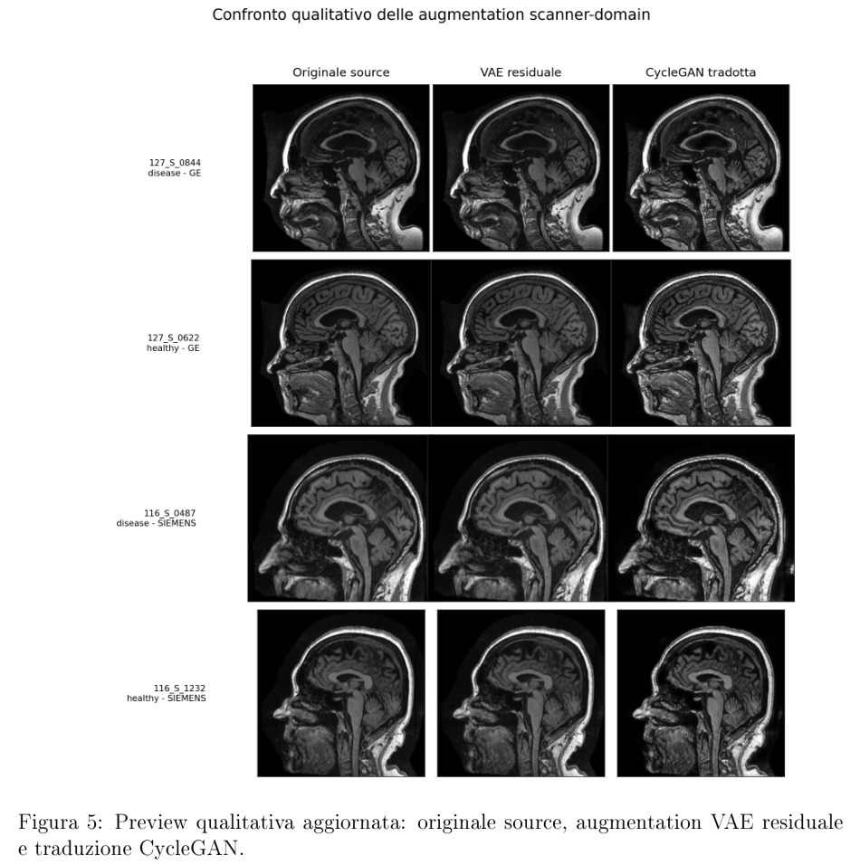
ANALISI QUALITATIVA
Le preview mostrano differenze importanti tra le augmentation
L’osservazione qualitativa aiuta a interpretare i risultati quantitativi.
Cosa osserviamo?
La generazione VAE residuale tende a preservare l’anatomia e a introdurre modifiche più contenute. CycleGAN produce trasformazioni più forti, che possono essere utili ma anche rischiose.
Limite Analisi Visuale
Le preview non costituiscono una validazione clinica: servono come controllo visivo, non come prova definitiva della qualità medica delle immagini.
Domain Adaptation on ADNI MRI
10

Slide 11
LIMITI
I risultati sono promettenti, ma vanno letti con cautela
Riconoscere i limiti è parte del rigore sperimentale.
Dataset
Rappresentazione
Generazione
Pochi esempi e sbilanciamento tra le classi.
Una sola slice 2D centrale invece del volume 3D.
Augmentation non supervisionata e senza validazione clinica.
Valutazione
Mancano più seed, più ablation e rotazione dei produttori come target.
Interpretazione corretta
Il progetto non vuole proporre un sistema clinico pronto all’uso, ma una pipeline sperimentale completa e riproducibile.
Domain Adaptation on ADNI MRI
11

Slide 12
Conclusioni
Messaggio principale: nella configurazione finale, AdaIN + GAN è la strategia che generalizza meglio sul target Philips.
Il domain shift da scanner è reale e può ridurre la robustezza di un classificatore MRI.
La macro-F1 è fondamentale per leggere correttamente i risultati su dati sbilanciati.
Il passo successivo è estendere la pipeline con modelli 2.5D/3D e una validazione più ampia.
Questions & discussion
Grazie

